Slide 1
1. Xếp các từ ngữ dưới đây vào nhóm thích hợp:
nhường bạn
hiền lành
giúp đỡ
chia sẻ
chăm chỉ
tươi vui
Từ ngữ chỉ hoạt động
Từ ngữ chỉ đặc điểm

Slide 2


Thế nào là từ ngữ chỉ hoạt động?
Thế nào là từ ngữ chỉ đặc điểm?

Slide 3
nhường bạn
hiền lành
giúp đỡ
chia sẻ
chăm chỉ
tươi vui
Từ ngữ chỉ hoạt động
Từ ngữ chỉ đặc điểm

Slide 4
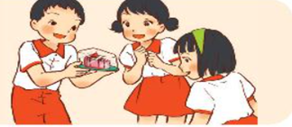

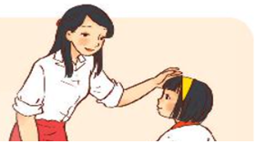
2. Chọn từ ngữ chỉ hoạt động đã tìm được ở bài tập 1 thay cho ô vuông.
a. Mẹ cho Hải cái bánh rất ngon. Hải mang đến cho Hà và Xuân cùng ăn. Mẹ khen: “Con biết chia sẻ cùng bạn bè rồi đấy.”
b. Biết Hải ốm, phải nghỉ học, Xuân mang sách vở sang, giảng bài cho bạn. Hải xúc động vì bạn đã giúp đỡ khi mình bị ốm.
c. Hải và Xuân đều muốn ngồi bàn đầu. Nhưng ở đó chỉ còn một chỗ. Xuân xin cô cho Hải được ngồi chỗ mới. Cô khen Xuân đã biết nhường bạn.

Slide 5
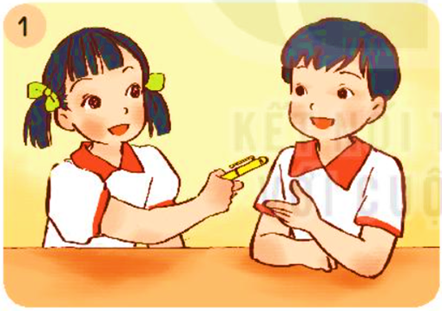
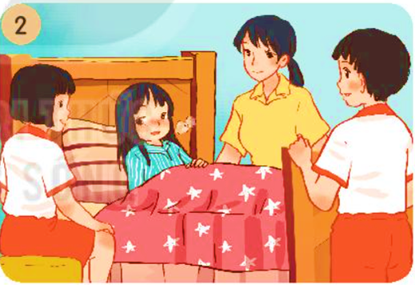
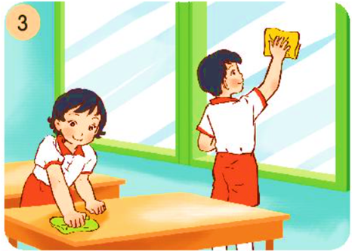
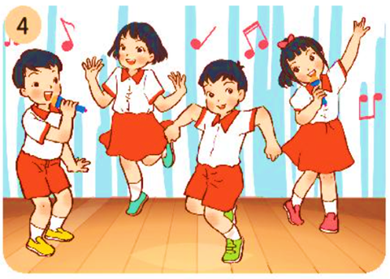
3. Đặt một câu về hoạt động của các bạn trong tranh.

Slide 6
3. Đặt một câu về hoạt động của các bạn trong tranh.
M. Bạn Lan cho bạn Hải mượn bút.

Slide 7
3. Đặt một câu về hoạt động của các bạn trong tranh.
- Các bạn đến thăm Hà bị ốm.
- Hà bị ốm đang nằm trên giường.

Slide 8
3. Đặt một câu về hoạt động của các bạn trong tranh.
- Các bạn đang trực nhật.
- Bạn Liên đang lau bàn, còn Hòa đang lau cửa kính.

Slide 9
3. Đặt một câu về hoạt động của các bạn trong tranh.
- Các bạn cùng nhau nhảy múa.

Slide 10



Slide 11


CHẶNG 3
CHẶNG 2
CHẶNG 1

Slide 12





CHẶNG 1
Từ nào sau đây là từ chỉ hoạt động?
vui vẻ
chăm sóc
đáng yêu
hiền lành

Slide 13
CHẶNG 2
Từ nào sau đây là từ chỉ đặc điểm?
ngoan ngoãn
học bài
giúp đỡ
chia sẻ

Slide 14
CHẶNG 3
“ lễ phép” là từ chỉ:
Hoạt động
Đặc điểm

